Slide 1
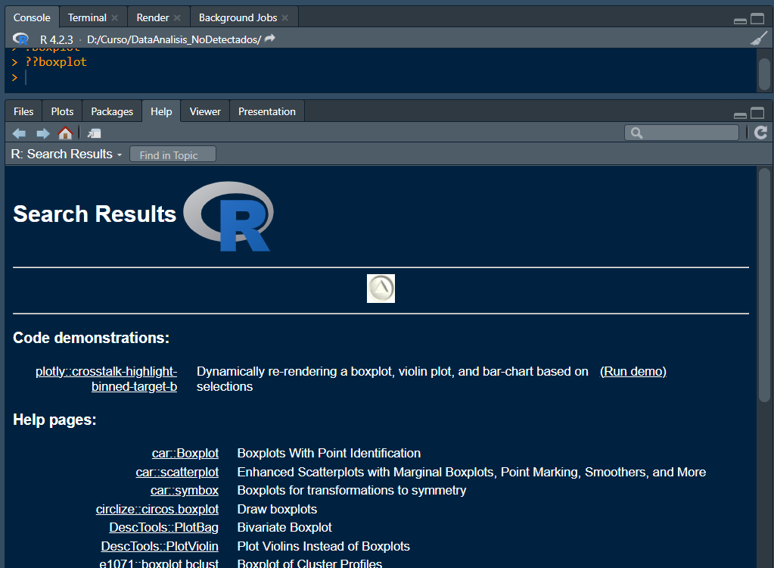
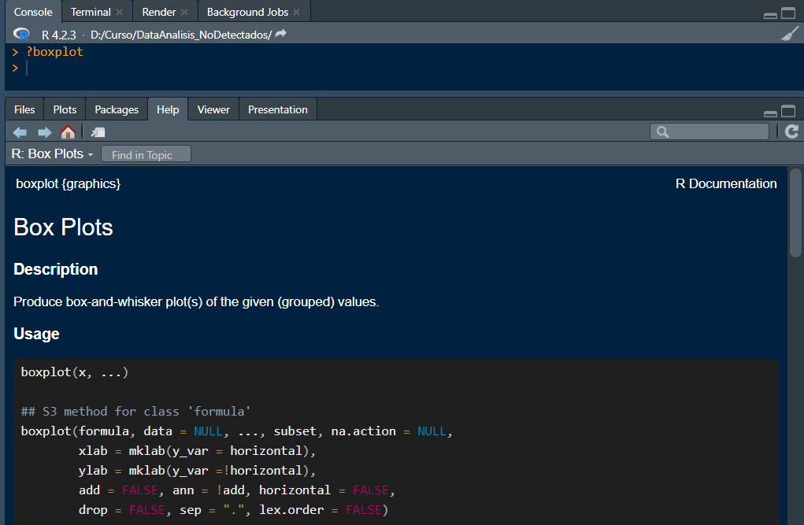
Recordatorio y puntos importantes Parte I-A
Crear un proyecto – Ver el sistema de ayudas

Slide 2
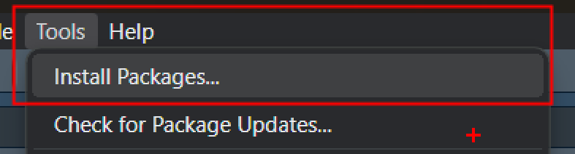
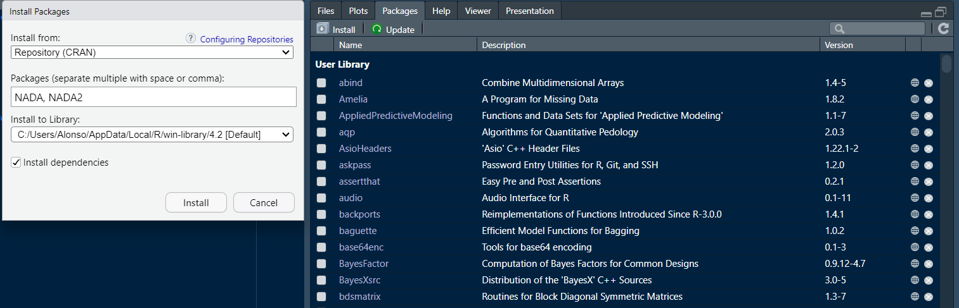
Instalación de paquetes en Rstudio

Slide 3
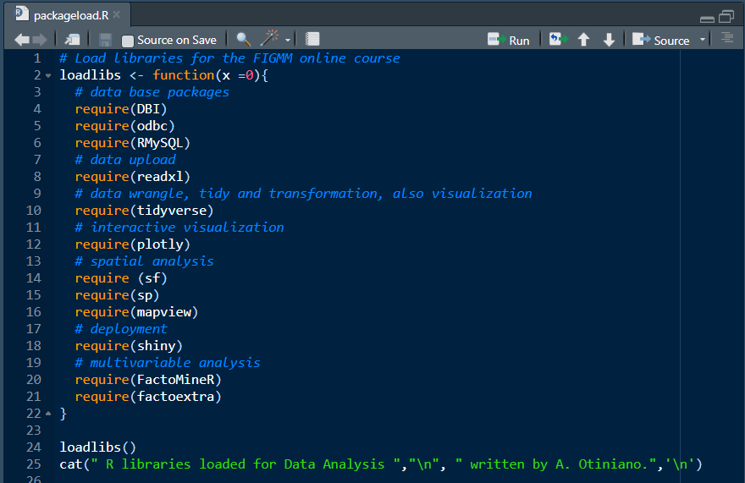
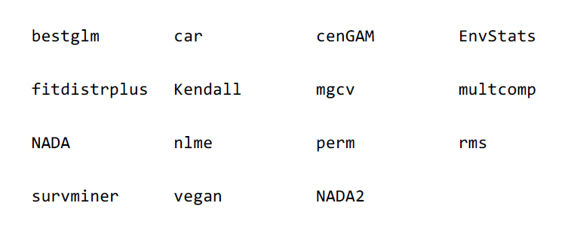
1. CARGA DE PAQUETES Y CONFIGURACIÓN
Paquetes del modelamiento de No Detectados en Geociencias
PAQUETES

Slide 4
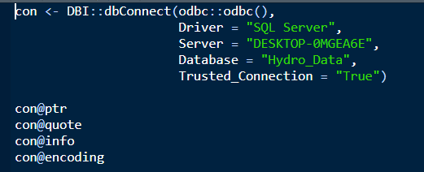
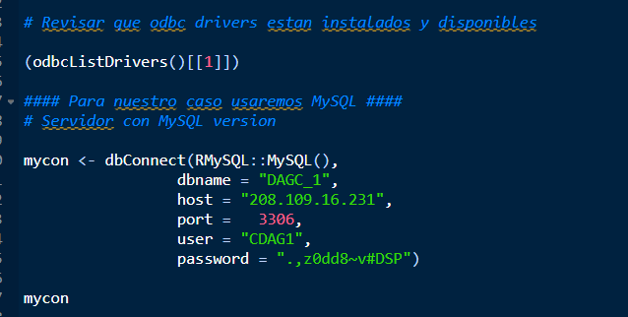
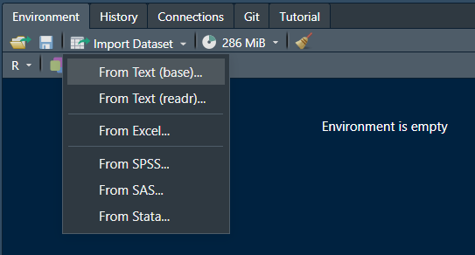
2. CONEXIÓN A BASE DE DATOS O CARGA DE GEODATABASE
Base de datos del sistema operativo
Base de datos del servidor
Computadora personal
Servidor de empresa
Carga de datos desde el environment

Slide 5
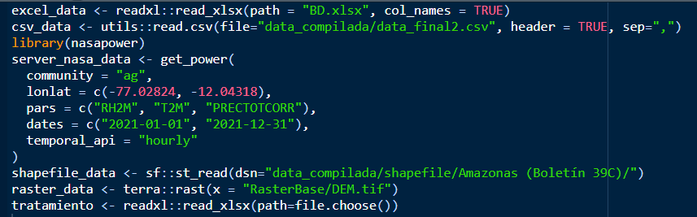
Formato de Dato | Librería
.shp | Simple feature: sf
.tiff | terra
.xlsx | xlsx
.csv | Core R: utils
Carga de datos con scripts y paquetes desde máquina local o servidor.
Data Geoespacial
Data No Geoespacial
Escogiendo la ruta en máquina local.

Slide 6

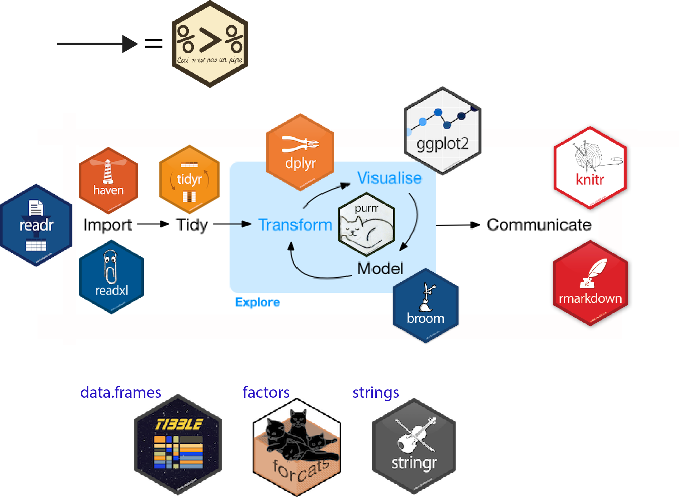
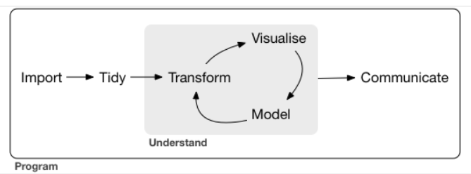
Tidyverse
Primero argumento : dataframe
¿Qué haré con el dataframe?
Nuevo dataframe
https://r4ds.had.co.nz/index.html

Slide 7
Tidyverse
Datatype:
int, dbl, chr, dttm (data time), fctr, date (time).
Key dplyr functions:
filter(), select(), mutate() – crea nueva variable, group_by() – agrupación por factores y summarise () – sintetiza un resumen de los datos.
Otras funciones auxiliares
() : imprimir el cálculo
near(): aproximación a un valor
is.na() : nulos (NA)
digits(x, n)
X %in% Y -> selecciona cada fila donde x es uno de los valores de y

Slide 8
Funciones tidyverse y operadores
filter() -> between()
rename()
arrange() -> desc() usar primero !is.na()
operadores
select() -> start_with(“_”)
ends_with(“_”)
contains(“_”)
matches(“_”)
num_range(“_”, 1:4) -> matches -1, <2, -3, -4
any_of(“_”)
any_all(“_”)
everything(“_”) – seleccionar pero mantiene los demás
>, >=, <, <=, !=, ==, &, |, !
! (X&Y) <-> !X | !Y
! (X|Y) <-> !X & ! Y

Slide 9
Funciones tidyverse y operadores
Mutate agrega una variable en la parte final.
mutate() -> transmutate() – mantiene variables creadas
Operadores aritméticos: +, -, *, /, ^, +, funciones agregadas -> sum(), mean(), sd()
Aritméticos modulares: %/% (división entera = cociente)
%% (remanente), donde: X ==Y * (X%%Y) + (X%%Y)
Offset: lead(), lag()
Logs: log(), log2(), log10()
Cummulative: cumsum(), cumprod(), cummin(), cummax(), cummean() en caso se desee implementar más usar RCPP paquete
Ranking: min_rank() , percent_rank(), cume-dist(), ntile()
mutate (v = replace(v, is.na(v), 0)
mutate(v = replace(v, v1==“a” | v2 ==“b”, “c”))
summarise() + group_by() = herramienta más común para análisis

Slide 10
Funciones tidyverse y operadores
The pipe:
Ejemplo: 1. Agrupar por algún factor.
2. Summarise para calcular algún valor matemático.
3. Filtrar y ordenar.
Usamos pipe %>% <- obedece el rol usual de los valores perdidos.
X %>% f(y) gira en f(x,y) y X %>% f(y) %>% g(z) -> g(f(x,y), z)
NA: na.rm = TRUE, filter(!is.na(value_1), !is.na(value_2))
counts: n()
sum(!is.na(x))
sum( is.na(x))
Funciones útiles: count(), ungroup(), mean(), median(), sd(), IQR(), mad(), min(), max(), quantile(),
first(), nth(), last(), min_rank(), range(), n_distinct()

Slide 11
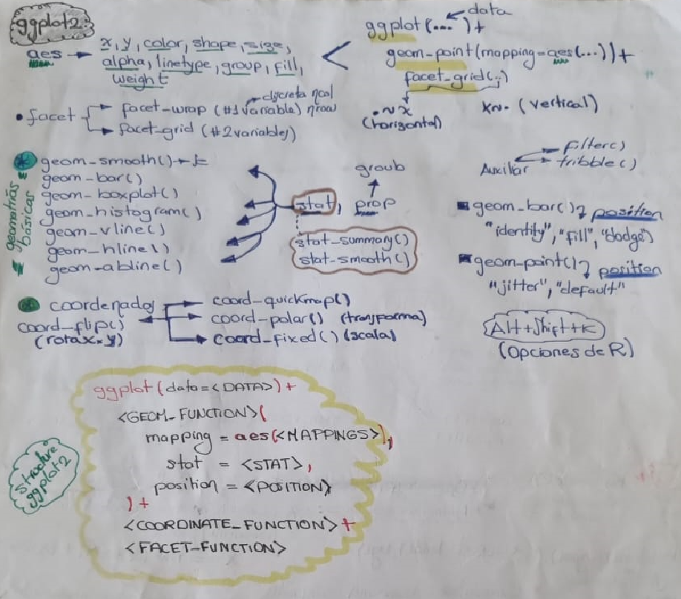

https://ggplot2.tidyverse.org

Slide 12
1. Tratamiento de data no espacial (formato .csv, .dat, .txt)

Slide 13
2. Tratamiento de data no espacial (formato .xlsx)

Slide 14
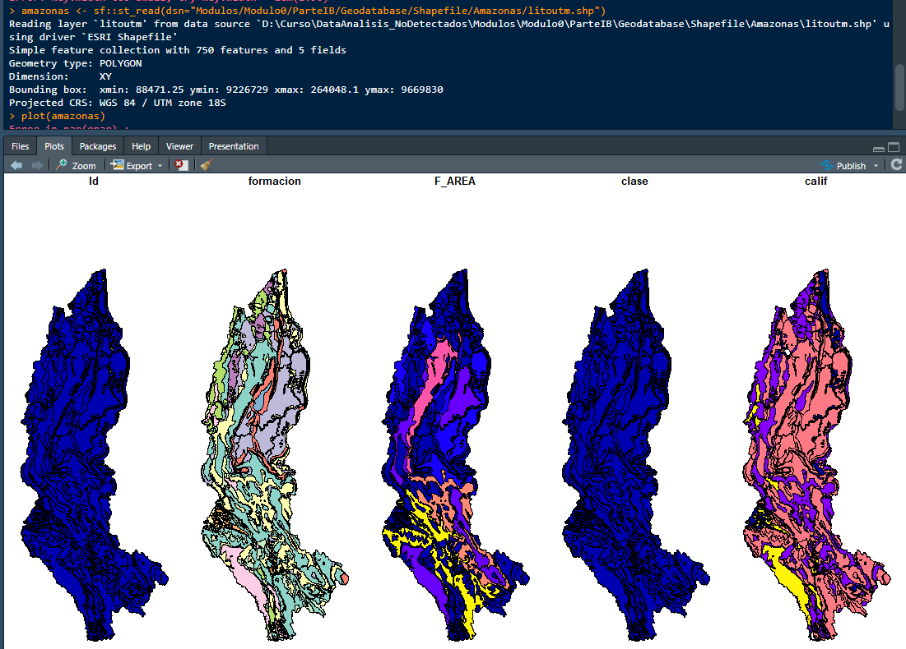
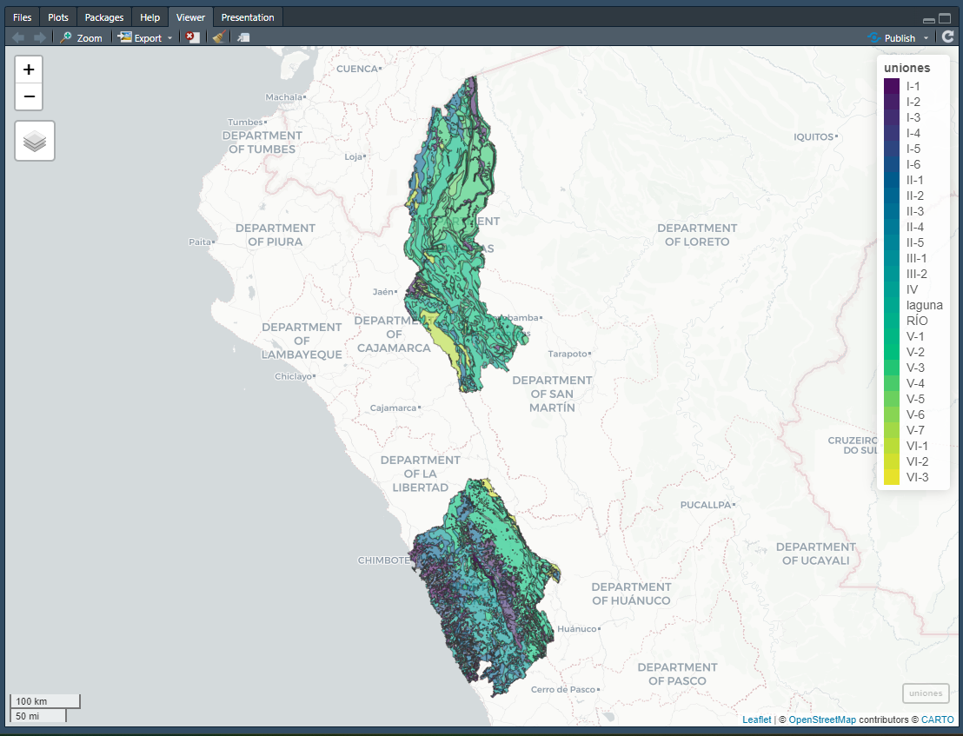
3. Tratamiento de espacial (.shp)

Slide 15
4. Tratamiento de data ráster (formato .tif)

